Slide 1
Jaderná energetika
Josef Šedivý

Slide 2
Co je jaderná energetika
Odvětví energetiky
Výroba energie v jaderných elektrárnách
Jaderné reaktory
Také známa jako atomová energetika

Slide 3
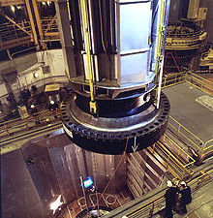
Využití jaderné energetiky
Výroba elektrické energie
Odsolování mořské vody
Nejvýznamnější státy- Francie, Slovensko, Ukrajina a Maďarsko

Slide 4
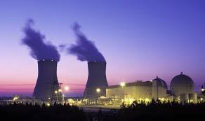
Výhody jaderné energetiky
Neuvolňuje skoro žádné škodlivé látky
Neuvolňuje ani skleníkové plyny
Je velmi šetrná k ovzduší a okolí
Vylučuje minimum emisí
Hlavní nevýhoda- jedná se neobnovitelný zdroj energie

Slide 5
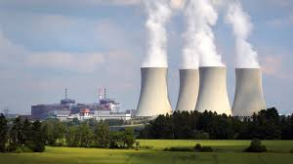
Jaderná energetika v Čr
První jaderný reaktor v roce 1955
Dukovany a Temelín

Slide 6
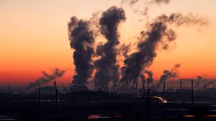
Historie jaderné energetiky
První jaderná elektrárna- Obninsk
V roce 1954
Do konce 80. let velký rozvoj
Poté Německo, Belgie a Švýcarsko výrobu opustili

Slide 7
Díky za pozornost:)

